Slide 1


Ministero dell’Istruzione e del Merito
Ufficio Scolastico Regionale per la Sicilia
Istituto Comprensivo “Manzoni” - Ravanusa
COLLEGIO DEI DOCENTI
03 SETTEMBRE 2024
  Dirigente Scolastico
  Marilena Giglia

Slide 2
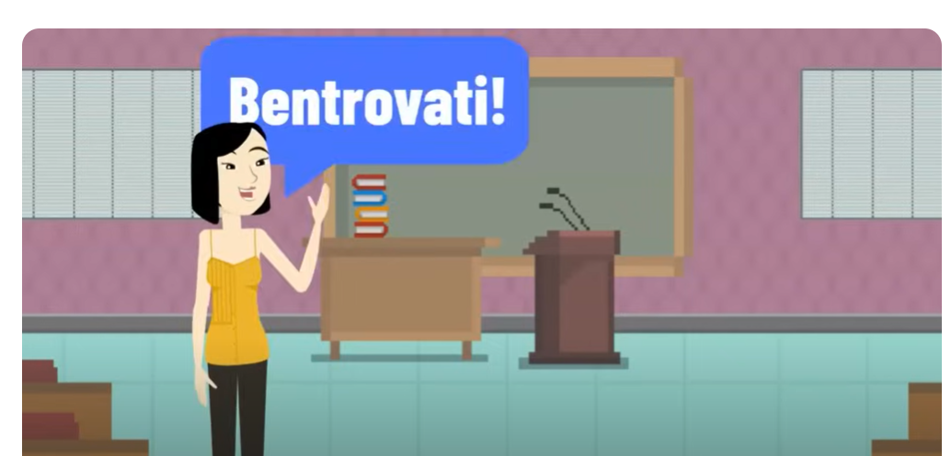
BENTROVATI
Carissime e carissimi,
spero che la parentesi estiva sia andata molto bene per Voi e per i Vostri cari.
Il più caro benvenuto alle nuove colleghe ed ai nuovi colleghi (Docenti e Ata) che sono arrivati nonché il mio più sentito saluto a tutte le persone che sono ri-tornate nelle nostre scuole

Slide 3
La scuola si trova di fronte a due grandi sfide: la carenza di pensiero di senso.
I. FIORIN
EDUCARE AL SENTIDO :
‘Sentido’ rimanda alla comprensione profonda, empatica, compassionevole, ma al tempo stesso razionale.
La Bibbia usa l’espressione ’sapienza del cuore’
OLTRE L’AULA – I NUOVI AMBIENTI DI APPRENDIMENTO DARANNO VALORE AL NOSTRO MODO DI INSEGNARE

Slide 4
LA NOSTRA VISION E LE LEVE STRATEGICHE
NUOVI AMBIENTI DI APPRENDIMENTO
POTENTE STRUMENTO PEDAGOGICO BASATO SULLE INTELLIGENZE MULTIPLE
PRATICHE DIALOGICHE
EDUCAZIONE DIALOGICA

Slide 5

NUOVE SFIDE
“Altro è conoscere, altro comprendere, altro prendere posizione e agire”
H. Arendt

Slide 6
E’ il bello del nostro lavoro, è la sostanza dell’educare che ci fa nutrire la speranza, lottare per il benessere e tenere al centro il bello della vita!
Vi auguro di coltivare la speranza educativa!!Sempre!!
La speranza e la ragionevolezza sono strategie di prevenzione e cura!

Slide 7
Ordine del giorno:
Insediamento collegio docenti 24/25;
verbale collegio dei docenti del 25 giugno 2024 (Presa d’atto);
Presentazione nuovi docenti;
Calendario attività mese settembre 2024; (presa d’atto)
Aree strumentali (delibera);
Assegnazione incarichi organizzativi (delibera);
Individuazione animatore digitale (delibera);
Disposizione organizzative 24/25;
Suddivisione temporale anno scolastico ai fini della valutazione periodica (delibera);
Educazione motoria scuola primaria sensi dell’ articolo 1, comma 329 e ss., della legge 30 dicembre 2021, n.234 attribuzione discipline al tempo normale (delibera)
Avvio Aule Laboratorio Ambiti disciplinari scuola primaria Don Bosco (delibera);
Progetti di potenziamento ALAD Don Bosco (delibera)
Attivazione G suite docenti (delibera) ;
Adozione uniformi di istituto
Comunicazioni DS.

Slide 8
Punto 1: Insediamento dei componenti
Costituzione collegio dei docenti
a.s. 2024/2025
ai sensi dell’art. 7 Dlgs.297/94
Nomina del segretario verbalizzante
LO PORTO LUISA

Slide 9
Punto 2: Verbale collegio dei docenti del 25 giugno 2024 presa d’atto
il nuovo collegio docenti (organo collegiale annuale) non approva i verbali delle sedute di altro organo collegiale (nel caso in specie collegio docenti a.s. 23/24)
Ai fini della presa d’atto il verbale del 25 giugno 2024 è pubblicato nella sezione del registro elettronico «verbali collegio docenti a.s. 24/25»

Slide 10
3^ PUNTO: Presentazione nuovi docenti
BENVENUTI A BORDO
La nostra nave didattica ti trasporterà lungo questo annuale viaggio,
si prenderà cura di te, come tu farai dei discenti che ti verranno affidati.
Sei pregato di lasciare il segno della tua professionalità, come noi lasceremo il segno della nostra accoglienza, in uno scambio reciproco di relazioni ed emozioni

Slide 11
Punto 4 ^ Calendario attività mese settembre 2024
….precisazioni…..

Slide 12
Punto 5 ^ Aree strumentali (delibera)
AREA1: INCLUSIONE (2 collaboratori)
Area 2: VALUTAZIONE E MIGLIORAMENTO (1)
AREA 3 : RAV- PTOF-Pdm- RS (1)
AREA 4 : CONTINUITA’ E ORIENTAMENTO (1)
AREA 5: INTERNAZIONALIZZAZIONE 1
I docenti interessati presenteranno istanza entro il 10/09/2024 corredata dal curriculum

Slide 13
AREA1: INCLUSIONE
(2 collaboratori scuola primaria e scuola secondaria di I grado)
Il collaboratore della presente area si occuperà di:
a) coadiuvare i consigli di classe nell’individuazione degli alunni da includere nel PAI
b) coadiuvare i consigli di classe nella realizzazione di attività volte a favorire l’inclusione
c) assicurare supporto e consulenza ai docenti nella redazione dei piani didattici individualizzati/personalizzati
d) collaborare nella redazione del Piano dell’inclusione
e) rappresentare l’istituzione scolastica nei rapporti con gli enti territoriali
f) coordinare le attività di revisione e di aggiornamento dei documenti degli alunni diversamente abili

Slide 14
Area 2: VALUTAZIONE E MIGLIORAMENTO (1 collaboratore)
Il collaboratore della presente area si occuperà di:
a) analizzare i dati relativi ai risultati che la scuola raggiunge nelle prove comuni, con la predisposizione di tabelle e grafici di comparazione con il territorio nazionale; evidenziando aspetti in ordine all’uniformità degli esiti, ad eventuali comportamenti scorretti (cheating), ad eventuali concentrazioni di disparità di risultati in classi/plessi, ecc.,
b) sensibilizzare le famiglie degli studenti circa la valenza delle prove comuni e la partecipazione degli alunni alle stesse
c) collaborare con gli uffici di segreteria nella trasmissione telematica dei dati relativi alla preparazione delle prove stesse
d) incentivare il Collegio dei Docenti a:
utilizzare criteri comuni di valutazione per i diversi ambiti/discipline
utilizzare prove strutturate per classi parallele costruite dagli insegnanti
adottare criteri comuni per la correzione delle prove
e) elaborare criteri di valutazione uniformi per l’esame di stato

Slide 15
AREA 3 : RAV- PTOF-Pdm- RS (1 collaboratore)
I collaboratori della presente area si occuperanno di:
a) elaborare e coordinare le attività di redazione e di revisione del RAV, PTOF E Pdm, in raccordo con la funzione strumentale area 2
b) monitorare in che modo il curricolo di istituto risponde ai bisogni formativi degli studenti e alle attese educative e formative del contesto locale :
se la scuola ha individuato quali traguardi di competenza gli studenti nei diversi anni dovrebbero acquisire - se vengono individuate anche le competenze trasversali (es. educazione alla cittadinanza, competenze sociali e civiche);
se gli insegnanti utilizzano il curricolo definito dalla scuola come strumento di lavoro per la loro attività
se le attività di ampliamento dell'offerta formativa sono progettate in raccordo con i documenti fondamentali de istituto
-se vengono individuati in modo chiaro gli obiettivi e le abilità/competenze da raggiungere attraverso i progetti di ampliamento dell'offerta formativa
c) coadiuvare il D.S. nelle azioni di monitoraggio del PTOF;
e ) elaborare e coordinare le attività di redazione del bilancio sociale, e organizzare le attività di connessione con gli stakeholders

Slide 16
AREA 4: CONTINUITA’ E ORIENTAMENTO
(1 collaboratore)
Il collaboratore della presente area si occuperà di:
a) monitorare gli studenti non ammessi alla classe successiva e la motivazione della mancata ammissione
b) monitorare le attività di formazione delle classi prime, assicurandosi che le commissioni adottino ed applichino i criteri fissati dal Collegio dei Docenti
c) coordinare la progettazione e l’esecuzione delle azioni che la scuola realizza per garantire la continuità educativa per gli studenti nel passaggio da un ordine di scuola all'altro
d) coordinare e monitorare i percorsi di orientamento in entrata e in uscita
e) coordinare e organizzare le attività di orientamento degli studenti delle classi quinte della scuola primaria in prospettiva della scelta della scuola secondaria di primo grado alla quale iscriversi
F) coordinare l’accoglienza dei nuovi studenti e dei docenti

Slide 17
Area 5 : INTERNAZIONALIZZAZIONE (1 collaboratore)
coordinare ill gruppo di lavoro per la promozione di apprendimenti linguistici trasversali a diverse esperienze didattiche, o non riconducibili al solo insegnamento curricolare o aggiuntivo delle lingue straniere
promuovere iniziative di internazionalizzazione della didattica
svolgere funzione di referente di primo livello per i soggetti esterni che rivolgono all’istituto proposte, richieste connesse con gli ambiti di interesse del gruppo
romuove all'interno del Collegio dei Docenti una concreta attenzione e sensibilità ai temi dell'educazione interculturale, attraverso la diffusione dei risultati e dei materiali delle esperienze di scambio
Valorizza l'esperienza del partecipante al programma di studio all'estero e quella della classe e della scuola stessa sia all’'interno della scuola che nel territorio cura la divulgazione e la documentazione conclusiva attraverso manifestazioni, esposizione di lavori, foto
Progetta azioni future
OBIETTIVI
Migliorare la dimensione europea della scuola attraverso la collaborazione e la mobilità internazionale
Migliorare le competenze linguistiche degli allievi è necessario anche per una proficua partecipazione ai progetti internazionali.

Slide 18
Punto 6^ Assegnazione incarichi organizzativi (delibera)
Collaboratori DS- STAFF
1°- Prof. Francesco Sortino (vicario)
Delega ai sensi dell’art. 25 Dlgs. 165/2021
SUPPORTO ORGANIZZATIVO DIDATTICO
2°- Ins. Luisa Lo Porto (esonero all’insegnamento)
3° - Prof. Salvatore Curto
4°- Prof. Giuseppe Spalanca

Slide 19
STAFF DI DIREZIONE
COLLABORATORI, ANIMATORE DIGITALE E VICARIO DS
REFERENTI DI PLESSO/ COLLABORATORI ORGANIZZATIVI:
PLESSO SECONDARIA: ABBRUSCATO NADA
PRIMARIA VITTORINI AVARELLO LICIA- SCIANDRONE NINETTA
PRIMARIA DON BOSCO: SANFILIPPO LUCIA -DI LIBERTO IVANA
INFANZIA RODARI 1: TEDESCO GERA- LAURICELLA FRANCA
INFANZIA VITTORINI: CANNAROZZO GIUSEPPINA - DROGO LILIANA
Responsabilità condivisa

Slide 20

Non limitiamoci a fare qualche cosa: Siamo presenti!
Passare consapevolmente dal paradigma della paura e del controllo a quello della responsabilità, dell’impegno e dell’intesa

Slide 21
COMMISSIONI E REFERENTI
COORDINATORI DIPARTIMENTO (SCIBETTA GIUSEPPE- D’ANGELO CROCIFISSA-SPALANCA GIUSEPPE)
COORDINATORI INTERCLASSI PRIMARIA ( 5 Erba Anna , 4 Minacori , 3 Sciandrone - 2 Falbo- Sanfilippo- 1 Fumo - Casali)
COORDINATORE INTERSEZIONE Romano
REFERENTE DISPERSIONE SORTINO FRANCESCO
LEGALITA’- Falbo Francesca-
REFERENTE PROGETTI Lo Porto Luisa- Vivacqua Giacomo
REFERENTE SPORT Nobile Gino
TIROCINI D’Angelo Crocifissa
GLI Gambino Calogera
TEMPO PIENO Nobile Anna Maria
REFERENTE con il territorio e con enti esterni Romano
REFERENTE ORARIO Curto –Lo Porto

Slide 22
Referente Aule disciplinari (Curto Salvatore)
Referente indirizzo musicale Abbruscato Leonarda
ANIMATORE DIGITALE BELLA LUIGI
Referente bullismo cyberbullismo Minacori Maria Pia
Referente pratiche dialogiche
referente FRUTTA NELLE SCUOLA MINACORI MARIA PIA
NIV (Sanfilippo- Falbo- Erba -Diliberto Ivana-FFSS)
Referente invalsi Vivacqua Giacomo
CDRR Argento Marisa
Commissione viaggi di istruzione (Sciandrone- Spalanca)
PROGETTO MUSICA PRIMARIA (Di Salvo Giuseppe)
Referente supporto tecnico TIC (Bella Luigi)
Referente coro di istituto Abbruscato
Referenti polo artistico-perfomativo Spalanca Giuseppe- Triolo
Referente educazione civica d’istituto

Slide 23
COORDINATORI DI CLASSE SSIG (delibera a.s. 21/22) si riporta…….
Si propongono i seguenti coordinatori di classe , secondo una turnazione e tenuto conto delle ore di presenza in classe
Si propone la nomina di un segretario in ogni classe a carico del coordinatore di classe che si occuperà della verbalizzazione a turno per ogni riunione. Il coordinatore presenterà la turnazione all’approvazione del piano delle attività annuali che verrà approvato;
Coordinatori di classe vengono individuati i docenti di sostegno

Slide 24
Compiti del coordinatore di classe
sostituire il Ds in caso di assenza;
E’ punto di riferimento della classe per problemi o situazioni che riguardano la valutazione o il comportamento degli alunni, con obbligo di informare referente di plesso e Dirigente Scolastico;
Segnala eventuali assenze ingiustificate al GOSP
Elabora Piano iniziale e relazione finale della classe , da caricare sul registro elettronico-
segnalazione casi covid
Punto di riferimento per le famiglie
Coordina valutazioni finali di I e II quadrimestre
Partecipano alla formazione a loro destinata
Verranno inseriti in apposito gruppo per condivisione buone pratiche e confronto

Slide 25
Tutti i documenti di competenza del Consiglio di classe (PDP, PEI, provvedimenti disciplinari, etc.) saranno di competenza di tutti i componenti il Consiglio, che se ne suddivideranno l’onere in modo equilibrato turnando di volta in volta;
L’insegnante che propone il provvedimento disciplinare ne coordinerà l’iter, nel rispetto di quanto previsto dal Regolamento di disciplina

Slide 26


Punto 7^ Individuazione animatore digitale (delibera)
PROF. LUIGI BELLA
Non è un assistente tecnico!

Slide 27
L’innovatore digitale
Curare la formazione interna
Coinvolgere la comunità scolastica
Creazione di soluzioni innovative
Trasferire le competenze e diffondere le buone pratiche
rendere le scuole autonome nella gestione delle tecnologie

Slide 28
Punto^ 8 Disposizioni organizzative 24/25
SCUOLA PRIMARIA
DON BOSCO –piano terra n. 5 classi ( 1 A/B/C– 2 A / B)- PROGETTO DADA
PIANO SUPERIORE- 3 A/B- 4 A/B - 5 A) tempo normale- ENTRATA VIALE DELLE SCUOLE
VITTORINI- VIA TINTORIA PIANO TERRA 12 CLASSI ( di cui n. 07 tempo pieno)- Refettorio utilizzato per tutte le classi tranne le prime- ENTRATA VIA FANACO (PRIME)
SCUOLA SECONDARIA DI I GRADO
n. 14 classi aule disciplinari- piano primo entrata Via Po
SCUOLA DELL’INFANZIA
N. 5 sezioni plesso Rodari
N. 7 sezioni plesso vittorini (piano terra)
UFFICI AMMINISTRATIVI PRESIDENZA PLESSO MANZONI- ENTRATA VIA TINTORIA

Slide 29
Punto 9 Suddivisione temporale anno scolastico ai fini della valutazione periodica (delibera)
D.L.vo 297/94 nell’art. 74 comma 4 stabilisce che:
“L’anno scolastico può essere suddiviso, ai fini della valutazione degli alunni, in due o tre periodi su deliberazione del collegio dei docenti da adottarsi per tutte le classi”
Le scelte possibili sono le seguenti:
3 Trimestri
2 Quadrimestri
1 Trimestre + 1 Pentamestre

Slide 30
Punto 10^ Educazione motoria scuola primaria sensi dell’articolo 1, comma 329 e ss., della legge 30 dicembre 2021, n.234 attribuzione discipline (delibera)
TEMPO NORMALE N. 02 ORE AGGIUNTIVE passano a n. 29 ore
TEMPO PIENO N. 02 ORE COMPRESE NELLE 40 ORE
PROF. EDUCAZIONE MOTORIA da nominare
Potenziamento invalsi
CLASSI QUARTE E QUINTE SCUOLA PRIMARIA

Slide 31
Punto 11^ Avvio aule Laboratorio Ambiti Disciplinari plesso Don Bosco(delibera) ;

Slide 32
Punto 11^ Progetti di potenziamento ALAD Don Bosco (delibera) ;

Slide 33
Punto 13^ attivazione Gsuite docenti (delibera) ;

Slide 34
Punto 14^ Adozioni uniformi di istituto(delibera)
SENSO DI APPARTENENZA ALL’ISTITUTO
SCUOLA DELL’INFANZIA
Mantenimento delle tute in uso solo per gli alunni che già ne sono in possesso dall’anno precedente;
Tuta completa obbligatoria per gli alunni delle classi di scuola dell’infanzia che devono provvedere all’acquisto di una nuova divisa;
Magliette colorate obbligatorie a seconda della sezione frequentata .
Chi deve provvedere ad acquistare una nuova divisa, quindi, acquisterà il nuovo modello e i docenti accetteranno che siano presenti in classe alunni e alunne con tute diverse. L’ uniformità, per quest’anno, sarà raggiunta indossando tutti e tutte la stessa maglietta.
SCUOLA PRIMARIA
Tuta completa obbligatoria con logo
Polo bianca manica lunga con logo/manica corta con logo
Jeans o Leggins per le alunne di colore blu nei mesi più caldi
SCUOLA SECONDARIA DI I GRADO
Felpa della tuta in uso con logo, polo bianca manica lunga o corta con logo della scuola e jeans

Slide 35
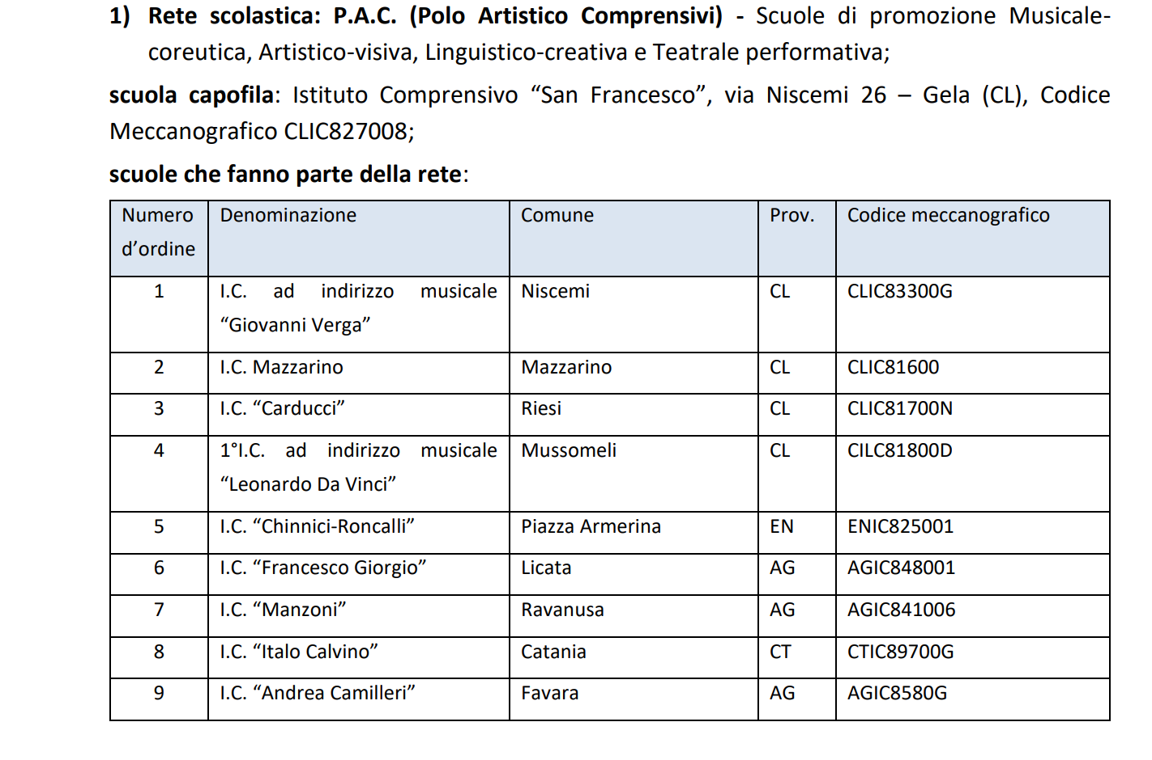
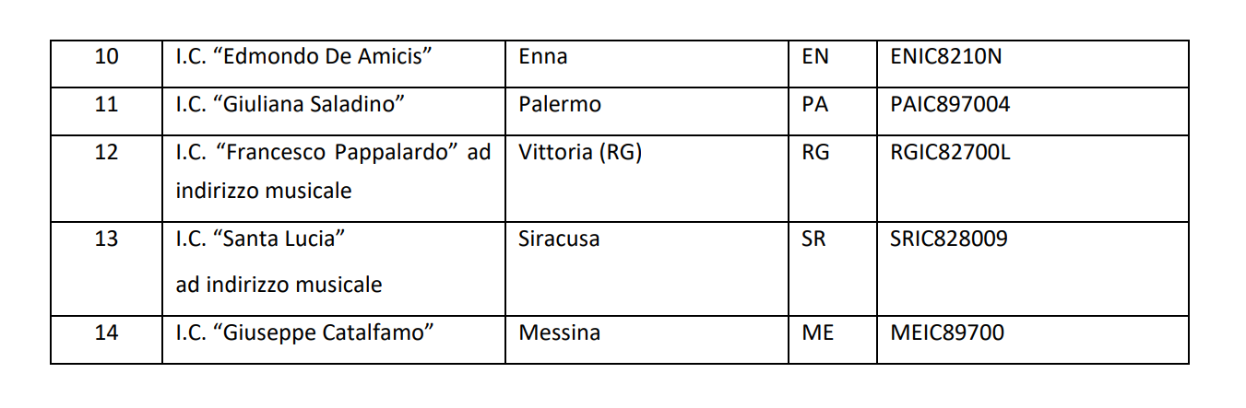
Punto 15 ^ Autorizzazione POLO ARTISTICO PERFORMATIVO Dec USR sicilia .416 del 07/08/2024 (Presa d’atto)

Slide 36
Punto ^ 16 Comunicazioni del DS
RICHIESTE AUTORIZZAZIONI LIBERA PROFESSIONE entro il 18/09/2024
SCUOLA CAPOFILA RETE SCUOLE DIALOGICHE USR SICILIA
ASSEGNAZIONE DOCENTI 24 25 (rapporti di parentela in classe) in particolare infanzia
Piano lavoro EE (quarte e quinte per programma invalsi)
Progetto cinema in classe da rinnovare
ORARIO DOCENTI ( sostegno- potenziamento)
Individuazione alunni esoneroAIRC
Circolare fotocopie
Circolare materiale didattico

Slide 37
Compresenze /potenziamento
Accoglienza
Vigilanza condivisa aule disciplinari
Campanella ecologica
ALUNNI CHE NON SI AVVALGONO DELLA RELIGIONE CATTOILICA: ETICA E DIRITTI UMANI
ORE AGGIUNTIVE SSIG- disponibilità

Slide 38
Nota 5274 del 11 luglio 2024
DIVIETO UTILIZZO CELLULARI
DIVIETO UTILIZZO CELLULARI PER TUTTO IL PRIMO CICLO
- FONTE DI DISTRAZIONE
IMPATTO NEGATIVO SULL’APPRENDIMENTO
DIPENDENZA DA SMARTHPHONE- HIKIKOMORI- NOMOFOBIA
E’ CONSENTITO L’USO DI TABLET E PC PER SCOPI DIDATTICI
I DOCENTI SIGNIFICATIVI FARANNO RISPETTARE LE REGOLE ATTRAVERSO L’ESEMPIO

Slide 39
REGISTRO ELETTRONICO
Si raccomando l’uso giornaliero del registro elettronico
I docenti della classe avranno cura di visionare il registro di classe per un’assegnazione efficace ed efficiente dei compiti per casa, soprattutto COORDINATA
Si raccomanda l’assegnazione dei compiti oggi per domani per gli alunno dei percorsi musicali

Slide 40
COMPITI PER CASA
https://bastacompiti.it/il-manifesto-bastacompiti/
MANIFESTO BASTA COMPITI PER CASA

Slide 41
ADEMPIMENTI
PIANO PROGETTI ANNUALI
PIANO VIAGGI ISTRUZIONE
PIANO FORMAZIONE
Aggiornamento regolamento disciplinare SSIG
Patto educativo di corresponsabilità

Slide 42
RIUNIONI PERIODICHE MENSILI E GIORNATE PEDAGOGICHE –FORMAZIONE
Considerato il monte ore (40) per le riunioni collegiali o di dipartimento, è intenzione dello scrivente predisporre un piano annuale delle attività che permetta di ottimizzare la realizzazione di riunioni per plesso. Una sorta di programmazione mensile per tutti i docenti del plesso. Un luogo di confronto e incontro su temi quali la valutazione, la progettazione, strategie didattiche, il lavoro di gruppo. E’ una proposta che, nel rispetto della norma, va nella direzione di sviluppare dinamiche di gruppo, momenti di confronto e di condivisione che superino le difficoltà di comunicazione che, purtroppo, caratterizzano a livello generale la scuola media. Le riunioni avranno una durata di circa 90 minuti e saranno “calendarizzate” e comunicate nelle note sugli impegni mensili , le cosiddette giornate pedagogiche

Slide 43

Grazie
BUON ANNO SCOLASTICO 2024/2025
Cit. Robert Cheaib scrittore teologo libanese docente cattolico

